Slide 1

Mĩ thuật 8
Trưng bày sản phẩm cuối học kì II

Slide 2



Slide 3

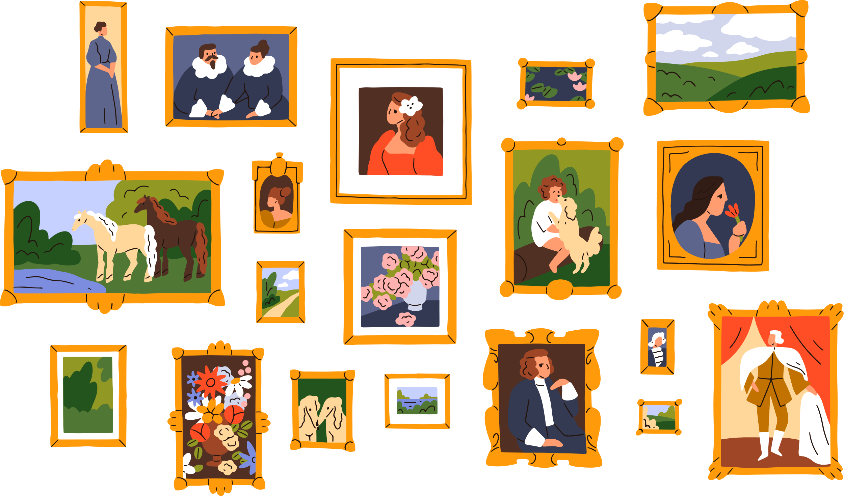


Quan sát các sản phẩm đã học và trả lời câu hỏi:
Chủ đề đầu tiên được học ở học kì II là gì?
Buổi trưng bày những bức tranh của họa sĩ để đón mọi người vào xem gọi là gì?
Sản phẩm sáng tạo của em thuộc chủ đề gì?

Slide 4

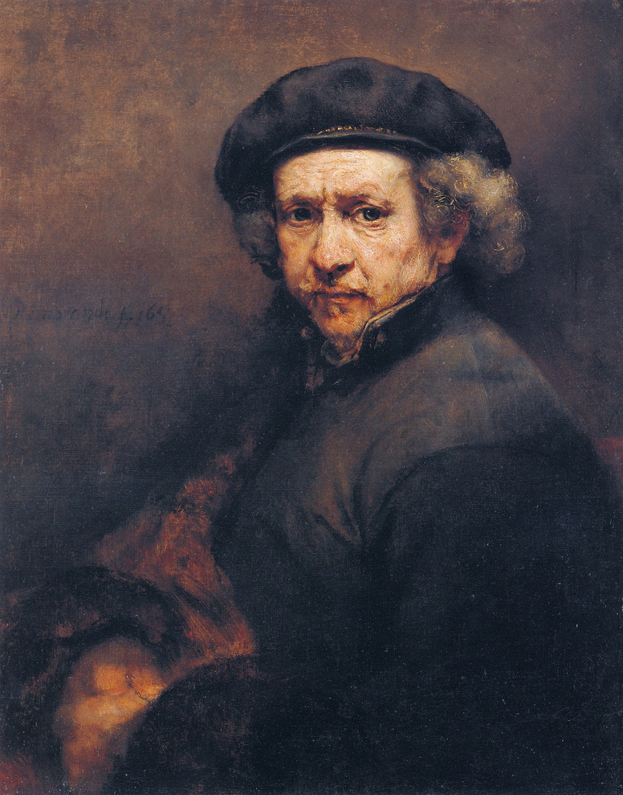
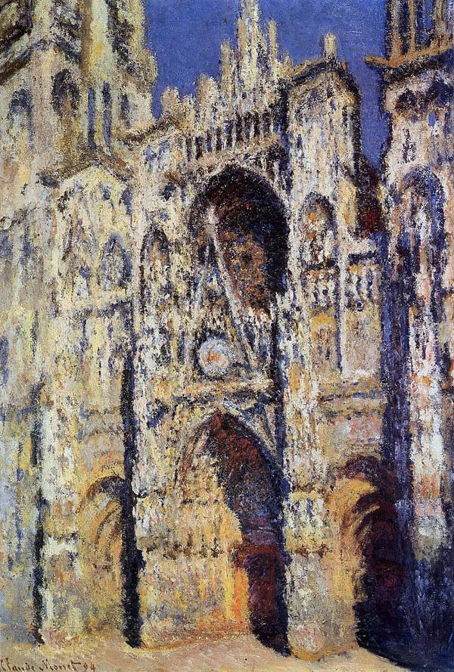
01
CỦNG CỐ
KIẾN THỨC ĐÃ HỌC

Slide 5

Quan sát hình ảnh SGK tr.69 và trả lời câu hỏi
Nêu tên và chủ đề
của sản phẩm, bài học.
ĐỘNG
HOẠT
Nhắc lại các kĩ thuật
đã thực hiện trên sản phẩm.
Các sản phẩm được ứng dụng vào đời sống như thế nào?
NHÓM
THEO

Slide 6
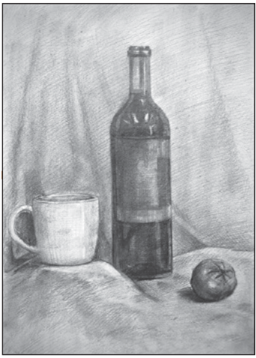
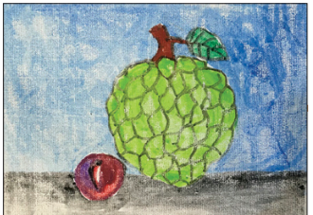



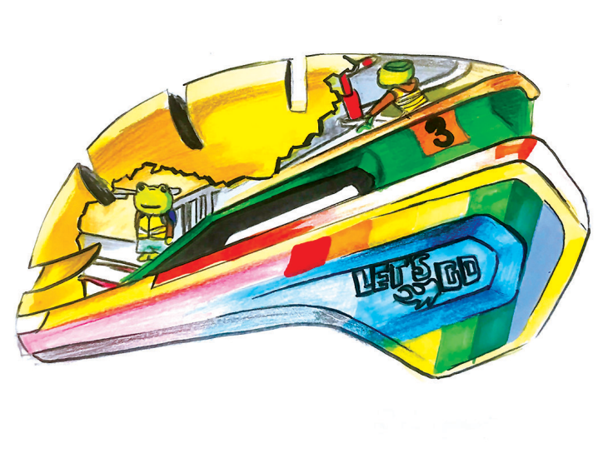
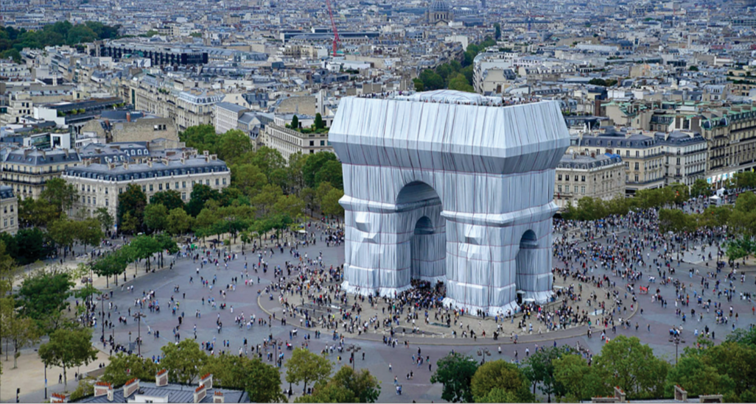
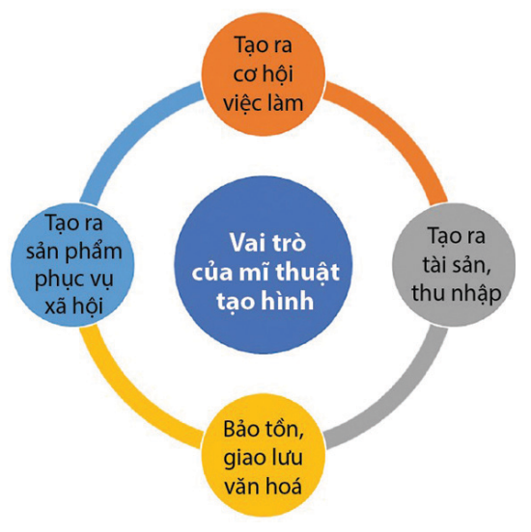
Chủ đề
LÀM CHỦ
YẾU TỐ TẠO HÌNH
Chủ đề
EM LÀM
NHÀ THIẾT KẾ
Chủ đề
HƯỚNG NGHIỆP

Slide 7
02
XÂY DỰNG
Ý TƯỞNG TRƯNG BÀY

Slide 8

Quan sát hình ảnh SGK tr.69 và cho biết
Trình bày các bước để nêu ý tưởng cho dự án trưng bày
BƯỚC 1
BƯỚC 2
BƯỚC 3
Suy nghĩ về tên và lí do của dự án trưng bày.
Lựa chọn và phân loại được các sản phẩm tiêu biểu theo chủ đề, bài học.
Trưng bày sản phẩm sáng tạo thẩm mĩ.

Slide 9

Tập hợp, phân loại sản phẩm mĩ thuật để trưng bày
Mĩ thuật tạo hình
Mĩ thuật ứng dụng

Slide 10
03
TRƯNG BÀY
SẢN PHẨM MĨ THUẬT

Slide 11
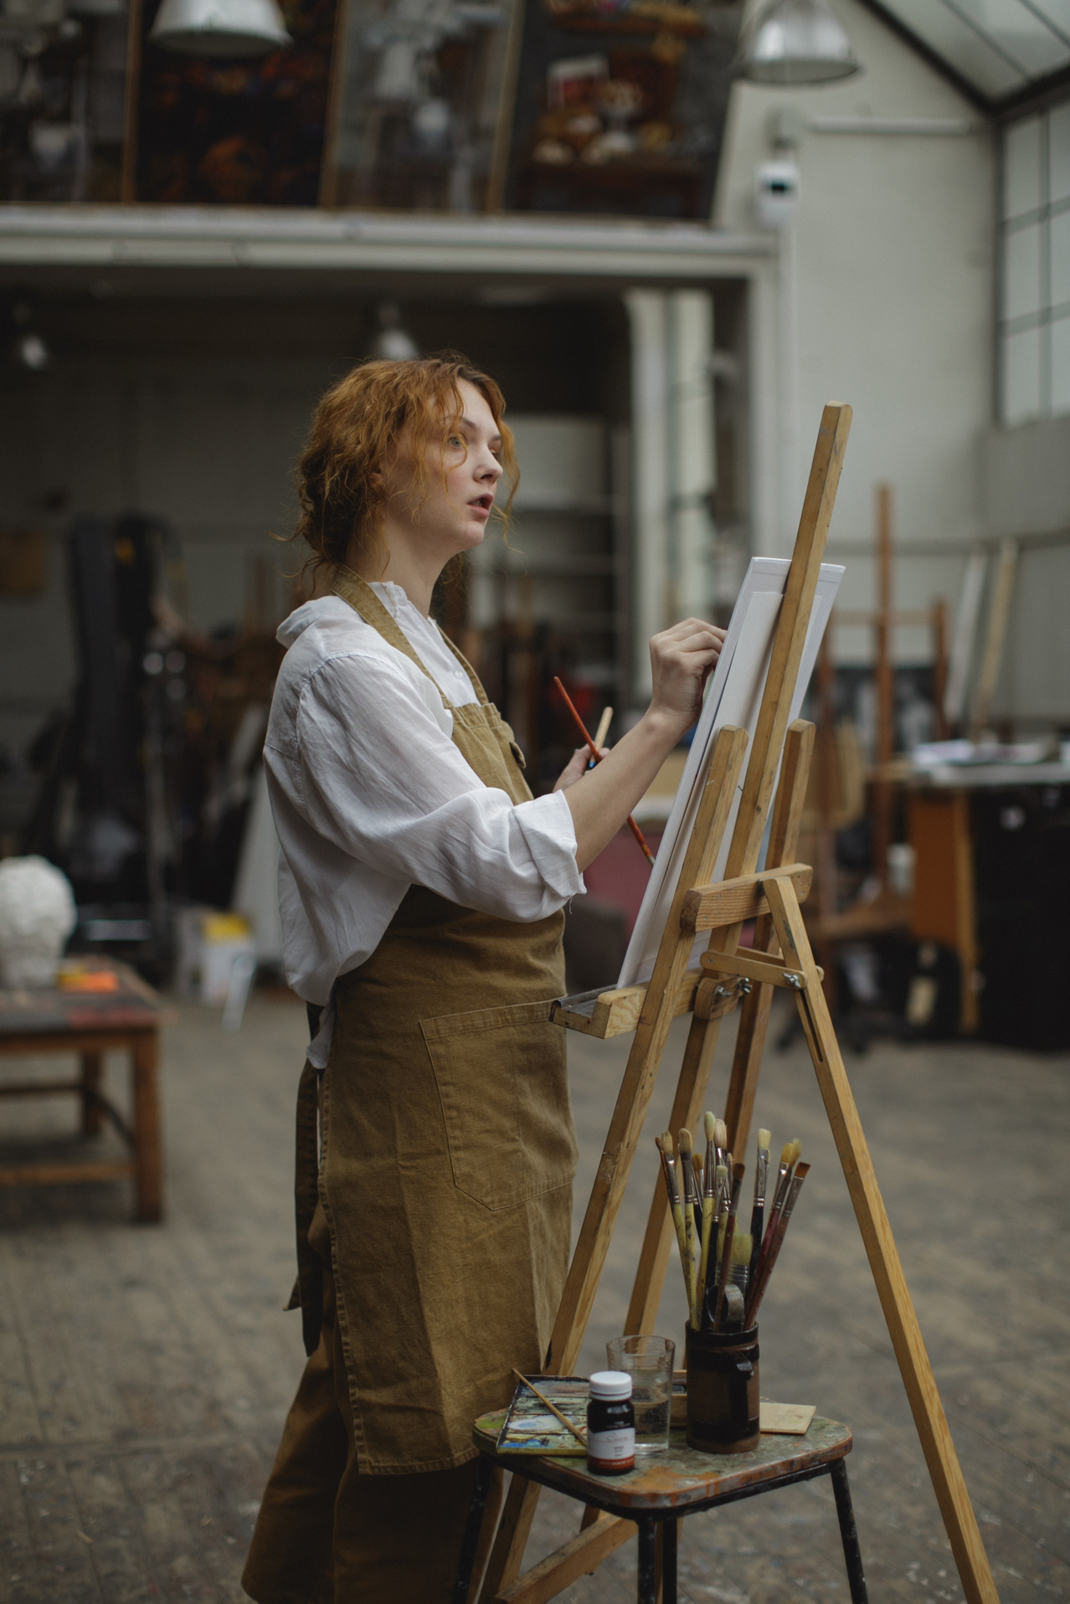
HOẠT ĐỘNG THEO NHÓM
Viết ra ý tưởng của cá nhân
hoặc nhóm theo ba bước trên.
Trình bày ngắn gọn theo
yêu cầu của GV.
Thực hiện trưng bày trực tiếp và thuyết trình ngắn gọn về sản phẩm, dự án.

Slide 12
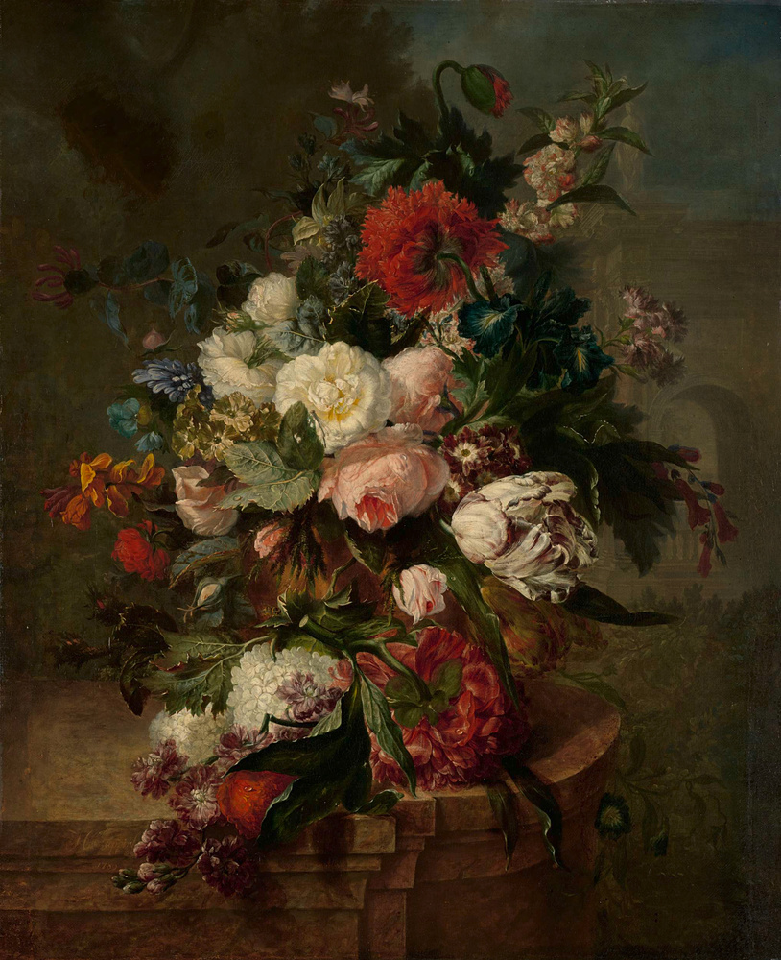
04
TỔNG KẾT BÀI HỌC

Slide 13


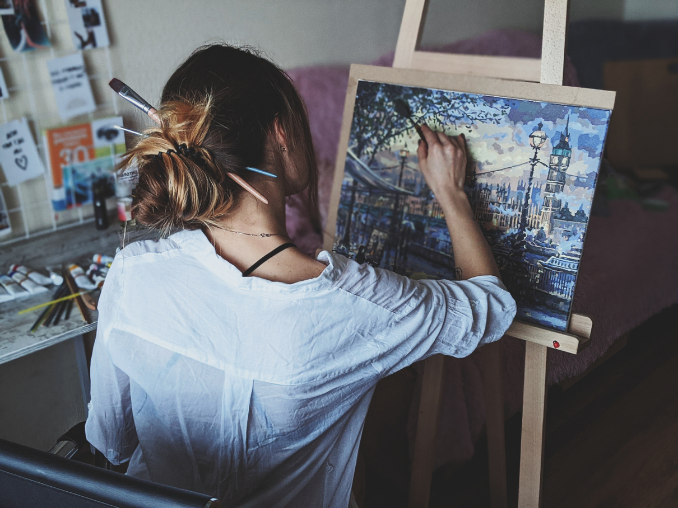
Chia sẻ cảm nghĩ của em về một sản phẩm, một ý tưởng trưng bày mà em thích.
Qua bài học, em sẽ vận dụng kiến thức của môn học vào cuộc sống như thế nào?

Slide 14

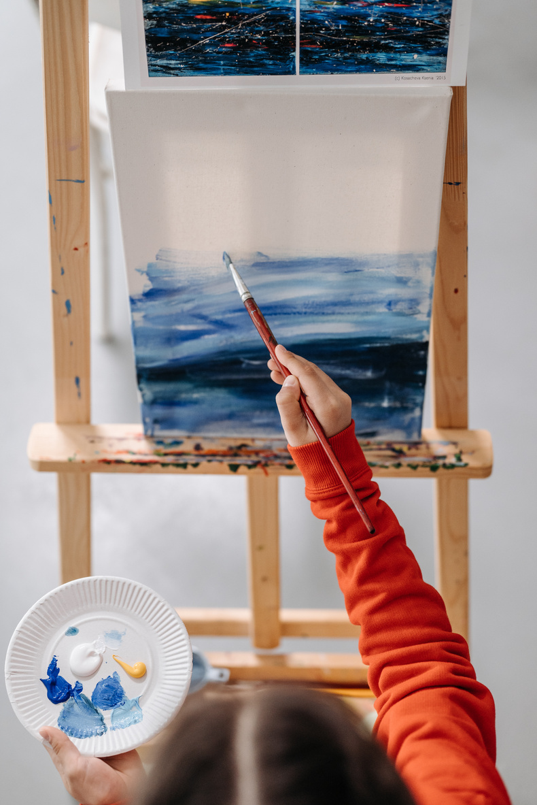

Hướng dẫn về nhà
Ôn lại các kiến thức đã học
về các chủ đề trong năm học.

Slide 15


Slide 16



Like fanpage Hoc10 - Học 1 biết 10 để nhận thêm nhiều tài liệu giảng dạy
theo đường link:
Hoặc truy cập qua QR code

